Slide 1
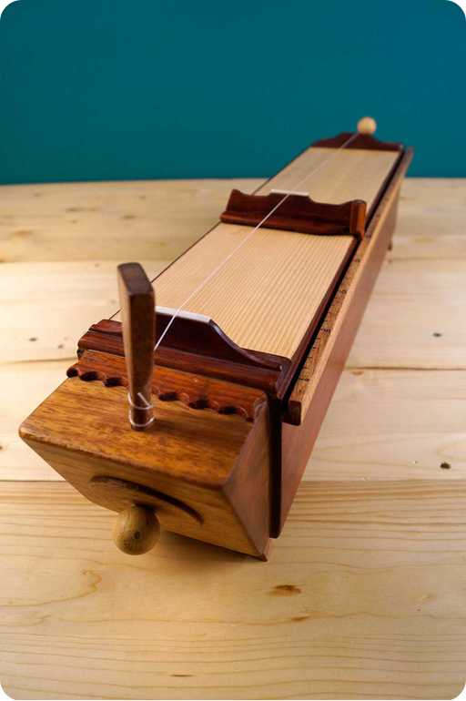
Η Αρμονία των
Αριθμών
Πυθαγόρας, Μαθηματικά και η Γέννηση
της Μουσικής
Notes:
Καλώς ήρθατε σε ένα ταξίδι όπου η επιστήμη συναντά την τέχνη. Σήμερα θα δούμε πώς ο Πυθαγόρας, πριν από 2.500 χρόνια, ανακάλυψε ότι η μουσική δεν είναι μόνο συναίσθημα, αλλά και καθαρά μαθηματικά. (παύση) Κοιτάξτε αυτό το απλό όργανο στην οθόνη: το μονόχορδο. Με αυτό το εργαλείο, ο Πυθαγόρας απέδειξε ότι το σύμπαν έχει ρυθμό και τάξη. Ας δούμε πώς μια απλή χορδή άλλαξε τον κόσμο.

Slide 2
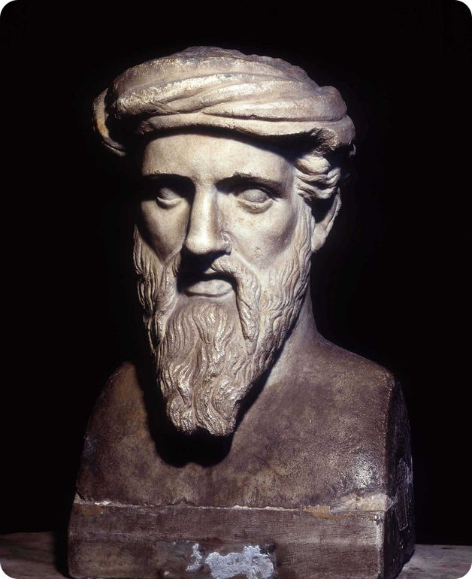
Ποιος ήταν ο
Πυθαγόρας;
Ο φιλόσοφος που είδε αριθμούς
παντού γύρω του.
Notes:
Πριν ξεκινήσουμε το ταξίδι μας στον ήχο, ας γνωρίσουμε τον άνθρωπο πίσω από την ανακάλυψη. Ο Πυθαγόρας ο Σάμιος δεν ήταν απλώς ένας μαθηματικός· ήταν ένας φιλόσοφος που πίστευε ότι το σύμπαν διέπεται από μαθηματική τάξη. (παύση) Γεννήθηκε στη Σάμο, αλλά η φήμη του γιγαντώθηκε στον Κρότωνα της Κάτω Ιταλίας, όπου ίδρυσε μια αυστηρή σχολή. Για τον Πυθαγόρα, οι αριθμοί δεν ήταν απλά σύμβολα στο χαρτί, αλλά η ίδια η ουσία της πραγματικότητας. Σήμερα θα δούμε πώς αυτή η ιδέα τον οδήγησε να ανακαλύψει τη μαθηματική φύση της μουσικής. (δείξτε την εικόνα) Κοιτάξτε αυτό το μαρμάρινο γλυπτό — μας θυμίζει ότι οι ρίζες της επιστήμης μας βρίσκονται στην αρχαία Ελλάδα. Πώς πιστεύετε ότι συνδέεται ένας αριθμός με μια μουσική νότα; (περιμένετε απαντήσεις)

Slide 3
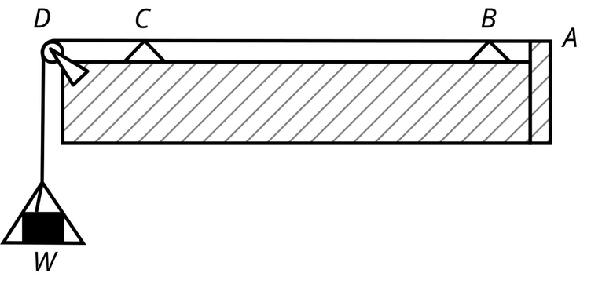
Το Μονόχορδο του
Πυθαγόρα
Μια χορδή τεντωμένη πάνω
σε ξύλινο σώμα με έναν
κινητό «υπαγωγέα»
(γέφυρα).
💡
Υπαγωγέας: Το κινητό τάστο που χωρίζει
τη χορδή σε διαφορετικά μήκη.
Notes:
Τι είναι λοιπόν το μονόχορδο; Είναι το πρώτο επιστημονικό όργανο ακουστικής. (δείξτε την εικόνα) Αποτελείται από μία μόνο χορδή και έναν κινητό υπαγωγέα. Μετακινώντας αυτόν τον υπαγωγέα, αλλάζουμε το μήκος της χορδής που δονείται. Ο Πυθαγόρας παρατήρησε κάτι μαγικό: όταν άλλαζε το μήκος σε συγκεκριμένα σημεία, ο ήχος παρέμενε ευχάριστος. Γιατί συνέβαινε αυτό; (παύση) Η απάντηση κρύβεται στους αριθμούς.

Slide 4
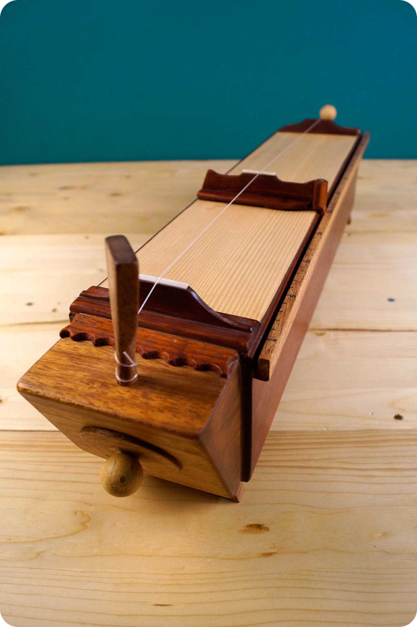
Πειράματα με τη χορδή
Όταν χωρίζουμε τη χορδή σε
συγκεκριμένα μήκη, ο ήχος αλλάζει
με τρόπο προβλέψιμο.
Πιέστε τη χορδή στη μέση.
Ακούστε τη διαφορά στο ύψος.
💡
Η Παρατήρηση:
Όσο μικραίνει το μήκος της χορδής που
πάλλεται, τόσο πιο «ψηλός» (οξύς) γίνεται
ο ήχος.
Notes:
Ας δούμε τώρα πώς ο Πυθαγόρας χρησιμοποίησε το μονόχορδο για να κάνει τις ανακαλύψεις του. Φανταστείτε ότι έχετε μπροστά σας μια τεντωμένη χορδή. (παύση) Αν την χτυπήσετε ελεύθερη, παράγει έναν βασικό ήχο. Τι συμβαίνει όμως αν τοποθετήσετε τον υπαγωγέα ακριβώς στη μέση; (δείξτε την εικόνα) Η χορδή χωρίζεται σε δύο ίσα μέρη. Όταν παίζετε το μισό μήκος, ο ήχος ακούγεται πιο οξύς, αλλά παραμένει σε τέλεια αρμονία με τον αρχικό. Ο Πυθαγόρας παρατήρησε ότι αυτή η φυσική αλλαγή δεν ήταν τυχαία, αλλά ακολουθούσε ακριβείς μαθηματικές αναλογίες. Κοιτάξτε την εικόνα προσεκτικά: Πώς επηρεάζει η θέση του χεριού το τμήμα της χορδής που μπορεί να δονηθεί; (παύση για απαντήσεις) Στην επόμενη διαφάνεια, θα δούμε τους συγκεκριμένους αριθμούς πίσω από αυτή την αρμονία.

Slide 5
Οι Μαθηματικές Αναλογίες
Αναλογία | Μουσικό Διάστημα | Ονομασία
$$1:2$$ | Οκτάβα | Διά πασών
$$2:3$$ | Πέμπτη | Διά πέντε
$$3:4$$ | Τέταρτη | Διά τεσσάρων
Notes:
Ο Πυθαγόρας βρήκε ότι αν κόψουμε τη χορδή ακριβώς στη μέση (αναλογία 1:2), παίρνουμε την ίδια νότα σε πιο ψηλή οκτάβα — τη «Διά πασών». (δείξτε τον πίνακα) Αν την κόψουμε στα 2/3, έχουμε την «Διά πέντε». Αυτές οι απλές αναλογίες είναι η βάση όλης της δυτικής μουσικής. Όσο πιο απλός είναι ο αριθμός, τόσο πιο «καθαρός» είναι ο ήχος στο αυτί μας. Σκεφτείτε το: η ομορφιά της μουσικής είναι στην πραγματικότητα η ομορφιά των κλασμάτων!

Slide 6
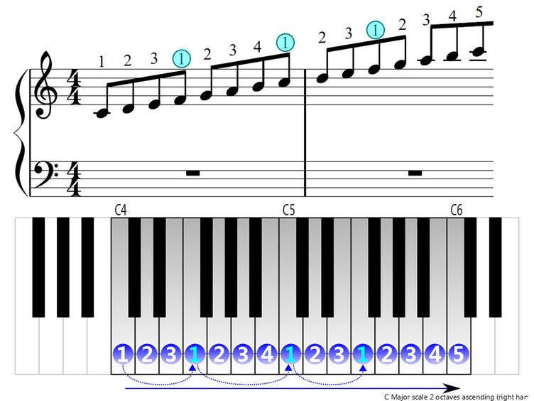
Οκτάβα: Η Αναλογία 1:2
Αν χωρίσουμε μια χορδή
ακριβώς στη μέση, παράγουμε
την οκτάβα. Ο ήχος έχει
διπλάσια συχνότητα αλλά την
ίδια «ποιότητα».
💡
Η Μαθηματική Σχέση:
Η αναλογία $$1:2$$ σημαίνει ότι για κάθε $$1$$
ταλάντωση της χαμηλής νότας, η ψηλή
κάνει $$2$$.
Notes:
Ας δούμε την πιο σημαντική αναλογία στη μουσική: την οκτάβα. Ο Πυθαγόρας ανακάλυψε ότι αν τοποθετήσουμε τον υπαγωγέα ακριβώς στη μέση της χορδής, ο ήχος που παράγεται είναι η ίδια νότα, αλλά σε πιο υψηλή βαθμίδα. (δείξτε την εικόνα του πιάνου) Στο πιάνο, αυτό φαίνεται αν πατήσουμε δύο διαδοχικά 'Ντο'. Αν η πρώτη χορδή δονείται 220 φορές το δευτερόλεπτο, η επόμενη οκτάβα δονείται ακριβώς 440 φορές. Είναι μια τέλεια μαθηματική σχέση 1 προς 2. Γιατί πιστεύετε ότι το αυτί μας αντιλαμβάνεται αυτές τις δύο νότες ως «ίδιες» παρόλο που η μία είναι πιο οξεία; (Παύση για απαντήσεις) Είναι λόγω αυτής της μαθηματικής καθαρότητας που ανακάλυψαν οι αρχαίοι Έλληνες.

Slide 7
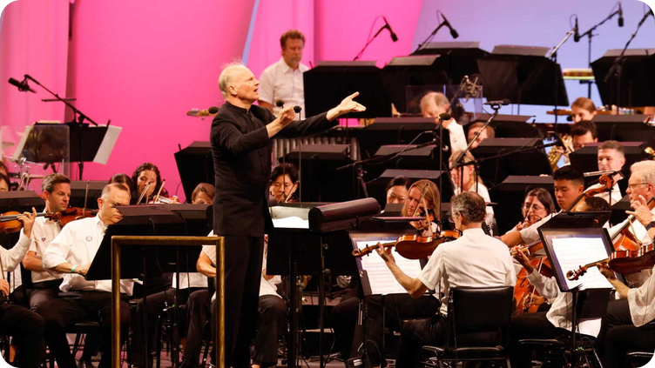
Πέμπτη και Τέταρτη στη
μουσική μας
Αυτές οι αναλογίες δημιουργούν
τα πιο «καθαρά» ακούσματα
που χρησιμοποιούνται σε κάθε
είδος μουσικής, από την
κλασική μέχρι τη ροκ.
💡
Τα Θεμέλια:
Καθαρή Πέμπτη ($$3:2$$): Σταθερότητα
Καθαρή Τέταρτη ($$4:3$$): Ηρεμία
Notes:
Αφού είδαμε τις μαθηματικές αναλογίες στο μονόχορδο, ας ακούσουμε πώς αυτές μεταφράζονται στη μουσική που ακούμε σήμερα. (δείξτε την εικόνα της ορχήστρας) Όταν μια ορχήστρα κουρδίζει ή όταν ακούτε ένα δυνατό ακόρντο σε μια συναυλία, οι αναλογίες 3 προς 2 και 4 προς 3 είναι παντού. Η «Καθαρή Πέμπτη» είναι το διάστημα που δίνει τη μεγαλύτερη αίσθηση σιγουριάς και δύναμης — σκεφτείτε την αρχή από το «Star Wars»! Η «Καθαρή Τέταρτη» ακούγεται πιο ήπια και συχνά προετοιμάζει το αυτί μας για κάτι που ακολουθεί. (παύση) Γιατί συμβαίνει αυτό; Γιατί τα μαθηματικά του Πυθαγόρα «κουμπώνουν» τέλεια με τον τρόπο που λειτουργεί η ακοή μας. Χωρίς αυτές τις απλές αναλογίες, η μουσική μας θα ακουγόταν χαοτική. (περιμένετε για ερωτήσεις) Πάμε τώρα να δούμε πώς το πλάτος της ταλάντωσης αλλάζει την ένταση αυτών των ήχων.

Slide 8
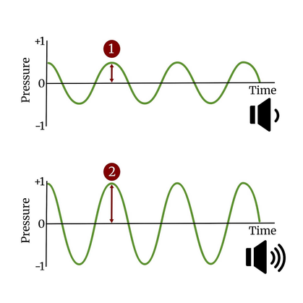
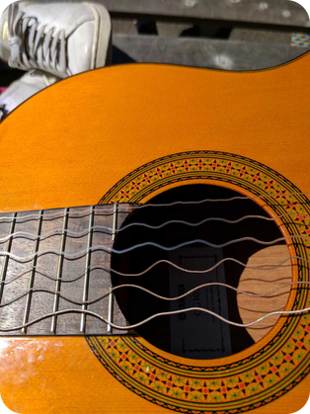
Ένταση και Πλάτος
Δυνατά / Σιγά
Πλάτος (Α)
Η ένταση εξαρτάται από το Πλάτος
(Α).
Πόσο μακριά ταλαντώνεται η
χορδή.
Notes:
Ας περάσουμε στη Φυσική. Όταν χτυπάτε μια χορδή δυνατά, τι βλέπετε; (παύση) Την βλέπετε να κινείται πολύ μακριά από τη θέση ηρεμίας της. Αυτό το ονομάζουμε Πλάτος. Όσο μεγαλύτερο είναι το πλάτος της ταλάντωσης, τόσο πιο δυνατά ακούμε τον ήχο. Είναι η ενέργεια που βάζουμε στη χορδή. Μικρό πλάτος σημαίνει ψίθυρος, μεγάλο πλάτος σημαίνει κραυγή.

Slide 9
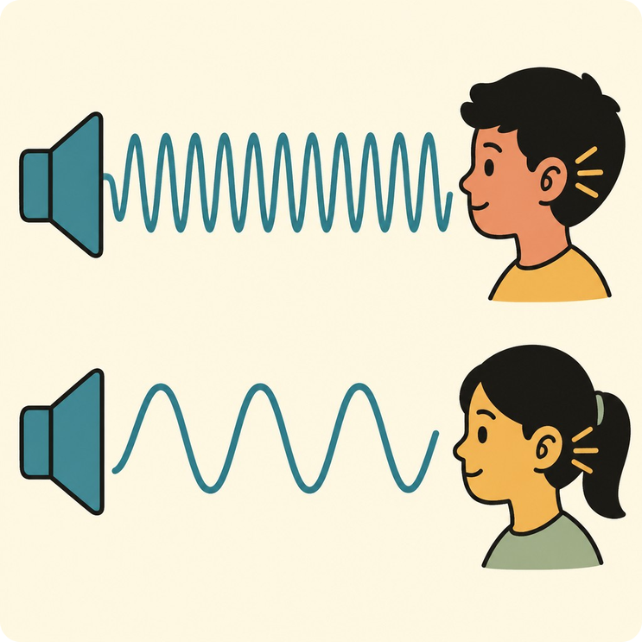
Ύψος και
Συχνότητα
Περισσότερες ταλαντώσεις = Πιο οξύς
ήχος
Notes:
Τώρα, γιατί μια νότα είναι «ψηλή» ή «χαμηλή»; Αυτό ονομάζεται Ύψος και οφείλεται στη Συχνότητα. Η συχνότητα μετράει πόσες φορές δονείται η χορδή σε ένα δευτερόλεπτο (Hertz). (δείξτε το κύμα) Τα πυκνά κύματα σημαίνουν γρήγορη δόνηση και οξύ ήχο, όπως ένα βιολί. Τα αραιά κύματα σημαίνουν αργή δόνηση και βαρύ ήχο, όπως ένα μπάσο. Θυμηθείτε: ο Πυθαγόρας κονταίνοντας τη χορδή, αύξανε τη συχνότητά της!

Slide 10
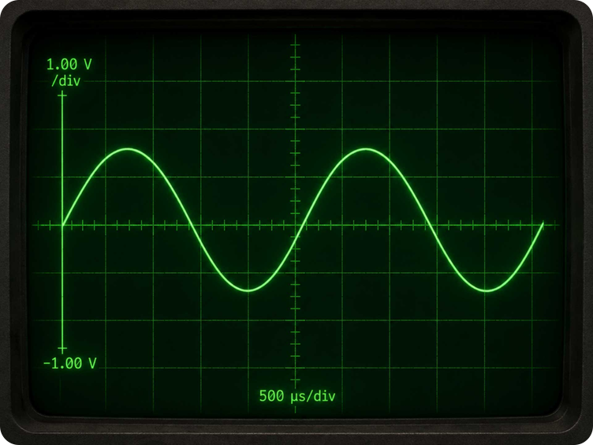
Ηλεκτρονική Μέτρηση
της Συχνότητας
Σήμερα μετράμε τη συχνότητα
σε Hertz ($$Hz$$). $$1 Hz$$
σημαίνει μία πλήρης
ταλάντωση το δευτερόλεπτο.
💡
Παλμογράφος:
Το όργανο που μετατρέπει τον ήχο σε
ορατό ηλεκτρικό σήμα για να μετρήσουμε
τις κορυφές του.
Notes:
Ο Πυθαγόρας χρησιμοποιούσε τα αυτιά του και τις αναλογίες των μηκών, αλλά σήμερα έχουμε την τεχνολογία να «βλέπουμε» τον ήχο. (δείξτε την εικόνα) Αυτό που βλέπετε είναι ένας παλμογράφος. Μετράει πόσες φορές το ηχητικό κύμα επαναλαμβάνεται σε ένα δευτερόλεπτο. Αυτή η μονάδα μέτρησης ονομάζεται Hertz. Αν μια χορδή δονείται 440 φορές το δευτερόλεπτο, λέμε ότι έχει συχνότητα 440 Hertz — αυτή είναι η νότα Λα. Όσο πιο πυκνές είναι οι κορυφές που βλέπετε στην οθόνη, τόσο πιο υψηλή είναι η συχνότητα και τόσο πιο οξύς ο ήχος που ακούμε. Πώς πιστεύετε ότι θα άλλαζε αυτή η εικόνα αν παίζαμε μια πολύ μπάσα νότα; (παύση για απαντήσεις) Ακριβώς, οι κυματισμοί θα απέδιδαν πιο αραιά μεταξύ τους.

Slide 11
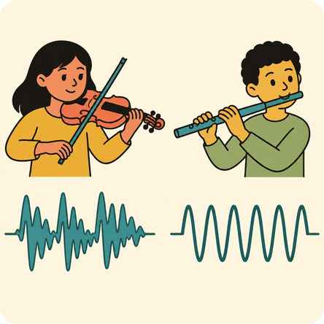
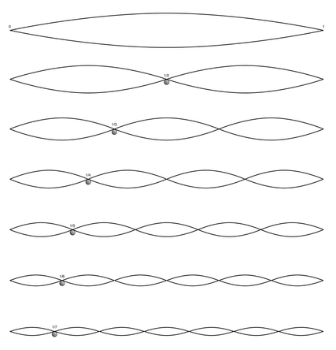
Χροιά: Η Υπογραφή του Ήχου
Μορφή Κύματος
Αρμονικές
Το σχήμα του κύματος καθορίζει τι
ακούμε.
Μικρότερα κύματα που «καβαλάνε» το
βασικό.
Notes:
Έχετε αναρωτηθεί γιατί ένα βιολί και ένα φλάουτο ακούγονται διαφορετικά, ακόμα κι αν παίζουν την ίδια νότα; (παύση) Αυτό είναι η Χροιά. Κάθε όργανο έχει τη δική του «υπογραφή» επειδή η χορδή του δεν δονείται μόνο ολόκληρη, αλλά και σε μικρότερα τμήματα ταυτόχρονα. Αυτά τα τμήματα δημιουργούν τις αρμονικές. Το μείγμα αυτών των ήχων δίνει το μοναδικό χρώμα σε κάθε όργανο.

Slide 12
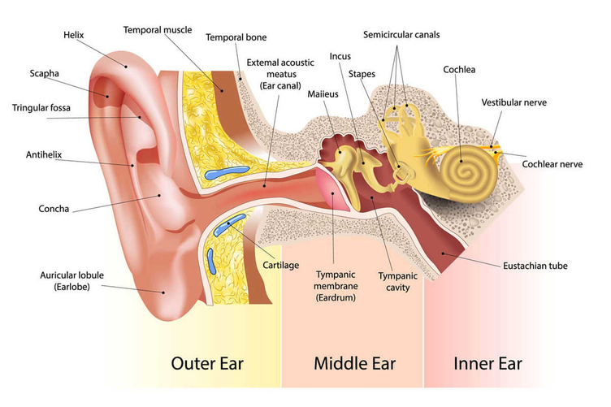
Ο Άνθρωπινος
Μηχανισμός της Ακοής
Το αυτί συλλέγει δονήσεις. Το
Πλάτος γίνεται αντιληπτό ως
ένταση, ενώ η Συχνότητα ως
το ύψος (μπάσα ή πρίμα) του
ήχου.
💡
Ο Κοχλίας: Το όργανο που μετατρέπει τις
μηχανικές δονήσεις σε ηλεκτρικά σήματα
για τον εγκέφαλο.
Notes:
Αφού είδαμε πώς παράγεται ο ήχος στη χορδή, ας δούμε πώς τον λαμβάνουμε εμείς. Το αυτί μας είναι ένας εκπληκτικός μετατροπέας ενέργειας. (δείξτε την εικόνα) Το πτερύγιο συλλέγει τα κύματα και τα οδηγεί στο τύμπανο. Εκεί, το πλάτος του κύματος —δηλαδή πόσο ισχυρή είναι η πίεση— μεταφράζεται από τον εγκέφαλο ως ένταση. Όσο μεγαλύτερο το πλάτος, τόσο πιο δυνατά ακούμε. Ταυτόχρονα, η συχνότητα των δονήσεων καθορίζει το ύψος. Στον κοχλία, που μοιάζει με σαλιγκάρι, υπάρχουν χιλιάδες μικροσκοπικά τριχίδια που συντονίζονται με διαφορετικές συχνότητες. (παύση) Σκεφτείτε το σαν ένα εσωτερικό πιάνο που παίζει ο αέρας! Πώς πιστεύετε ότι επηρεάζεται η ακοή μας αν εκτεθούμε σε πολύ μεγάλες εντάσεις για πολλή ώρα; (περιμένετε απαντήσεις)

Slide 13
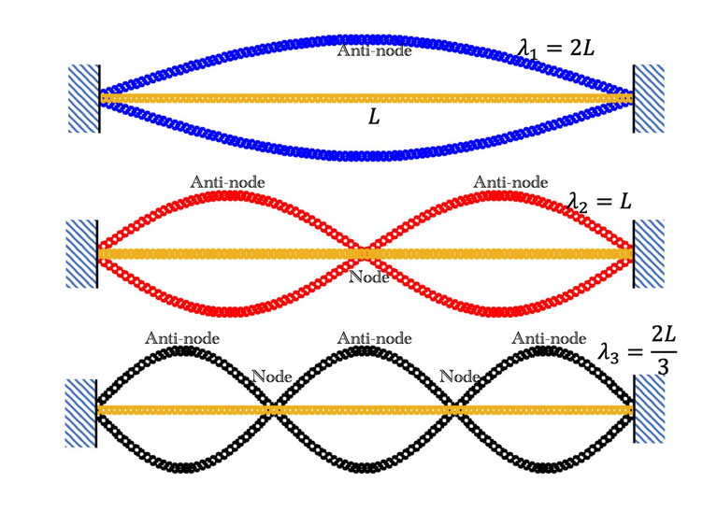
Στάσιμα Κύματα
& Συντονισμός
Όταν η χορδή «κλειδώνει» σε ένα
σχήμα
Δεσμοί και κοιλίες σε μια παλλόμενη χορδή.
Notes:
Στα μουσικά όργανα, τα κύματα δεν φεύγουν, αλλά «παγιδεύονται» ανάμεσα στις άκρες της χορδής. Αυτό το ονομάζουμε Στάσιμο Κύμα. (δείξτε τα σημεία που δεν κινούνται) Υπάρχουν σημεία που μένουν ακίνητα, οι δεσμοί, και σημεία που δονούνται έντονα. Όταν το όργανο συντονίζεται, ο ήχος ενισχύεται και γίνεται πλούσιος. Χωρίς τον συντονισμό του ξύλινου σώματος, η χορδή θα ακουγόταν πολύ σιγά.

Slide 14
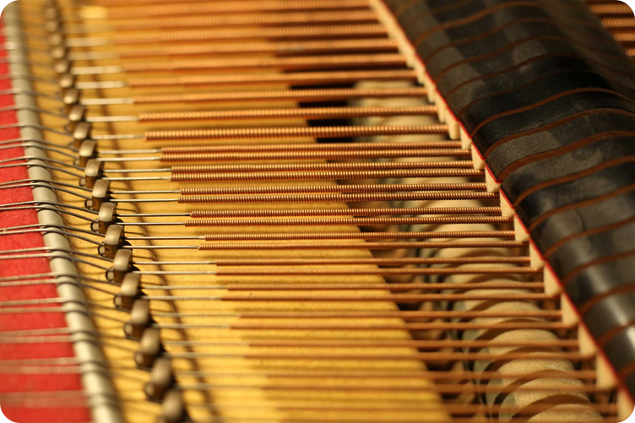
Από το Μονόχορδο
στο Πιάνο
Το πιάνο χρησιμοποιεί
εκατοντάδες χορδές
βασισμένες στις
πυθαγόρειες αρχές.
💡
Σύνδεση: Κοντή χορδή = Οξύς ήχος.
Μακριά χορδή = Βαρύς ήχος.
Notes:
Κοιτάξτε μέσα σε ένα πιάνο. Τι βλέπετε; (παύση) Μια στρατιά από μονόχορδα! Οι χορδές στα δεξιά είναι κοντές και λεπτές για τις ψηλές νότες, ενώ στα αριστερά είναι μακριές και χοντρές για τις μπάσες. Κάθε φορά που πατάτε ένα πλήκτρο, εφαρμόζετε τη φυσική που ανακάλυψε ο Πυθαγόρας. Οι αποστάσεις ανάμεσα στα πλήκτρα ακολουθούν τις ίδιες μαθηματικές αναλογίες που είδαμε πριν.

Slide 15
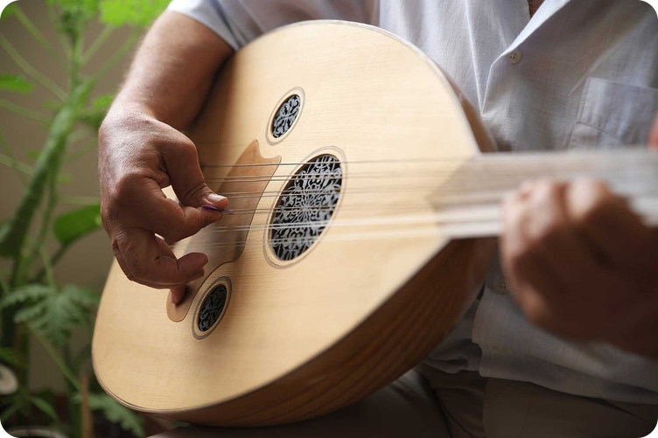
Έγχορδα του Κόσμου
Όλα τα έγχορδα όργανα,
ανεξάρτητα από τον
πολιτισμό τους, βασίζονται
στις μαθηματικές αναλογίες
του Πυθαγόρα για να
παράγουν αρμονία.
💡
Η Κοινή Αρχή:
Το μήκος, το πάχος και η τάση της χορδής
καθορίζουν το ύψος της νότας σε κάθε
όργανο.
Notes:
Ας δούμε πώς οι ανακαλύψεις του Πυθαγόρα ταξίδεψαν στους αιώνες και σε όλο τον κόσμο. Είτε κοιτάμε ένα βιολί, ένα ούτι ή μια αρχαία λύρα, η φυσική πίσω από τον ήχο παραμένει η ίδια. (δείξτε την εικόνα) Όταν ένας μουσικός πατάει τη χορδή στο ούτι ή στο βιολί, ουσιαστικά αλλάζει το ενεργό μήκος της, ακριβώς όπως έκανε ο Πυθαγόρας με τον υπαγωγέα στο μονόχορδο. Αν πατήσει τη χορδή ακριβώς στη μέση, δημιουργεί την αναλογία 1:2 και ακούμε μια οκτάβα ψηλότερα. Σκεφτείτε το: κάθε φορά που ακούτε την αγαπημένη σας μουσική, ακούτε μαθηματικές σχέσεις που εφαρμόζονται πάνω σε ξύλο και χορδές. Ποιο άλλο έγχορδο όργανο γνωρίζετε που να χρησιμοποιεί αυτή την αρχή; (Παύση για απαντήσεις)

Slide 16
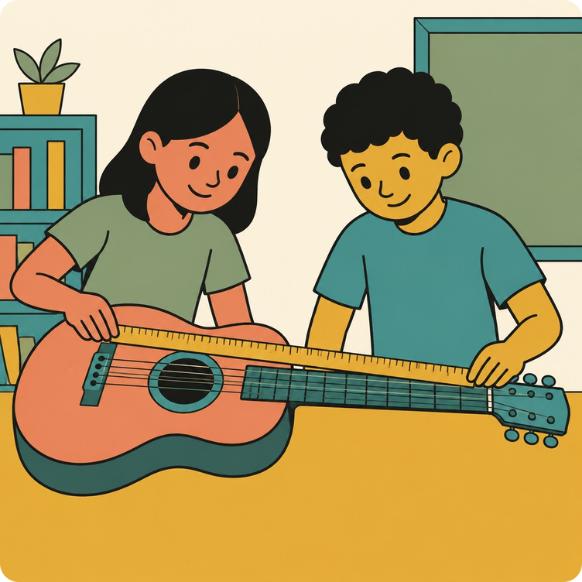
Δραστηριότητα: Μετρήστε
τη δική σας χορδή
Τεντώστε μια ελαστική χορδή.
Μετρήστε το μήκος της.
Μειώστε το μήκος στο μισό
$$1:2$$.
Ακούστε τη διαφορά στο ύψος.
💡
Η Πρόκληση:
Μπορείτε να βρείτε το σημείο που
δημιουργεί μια τέλεια Πέμπτη $$2:3$$;
Notes:
Τώρα που είδαμε πώς το πιάνο χρησιμοποιεί αυτές τις αρχές, ήρθε η ώρα να γίνετε εσείς οι Πυθαγόρειοι! (παύση) Θα δουλέψετε σε ομάδες με μια ελαστική χορδή ή μια κιθάρα. Το πρώτο βήμα είναι να μετρήσετε το συνολικό μήκος της ελεύθερης χορδής σας. Στη συνέχεια, χρησιμοποιήστε το δάχτυλό σας ως «υπαγωγέα» για να τη χωρίσετε ακριβώς στη μέση. (δείξτε την κίνηση) Τι παρατηρείτε στον ήχο; Είναι η ίδια νότα, αλλά μια οκτάβα ψηλότερα! Μετά, προσπαθήστε να βρείτε την αναλογία δύο προς τρία για να ακούσετε την «τέλεια πέμπτη». (παύση) Σημειώστε τις μετρήσεις σας και προσέξτε πώς τα μαθηματικά μεταμορφώνονται σε μελωδία στα χέρια σας. Ξεκινάμε! (κυκλοφορήστε στην τάξη για βοήθεια)

Slide 17
Η Μουσική είναι Μαθηματικά
Notes:
Κλείνουμε με μια ερώτηση για σκέψη. Αν η μουσική είναι μαθηματικά, σημαίνει ότι οι αριθμοί μπορούν να αισθάνονται; Ή ότι το αυτί μας είναι ένας υπολογιστής που λατρεύει τις αναλογίες; (παύση) Σκεφτείτε το την επόμενη φορά που θα ακούσετε το αγαπημένο σας τραγούδι. Σας ευχαριστώ για την προσοχή σας!

Slide 18
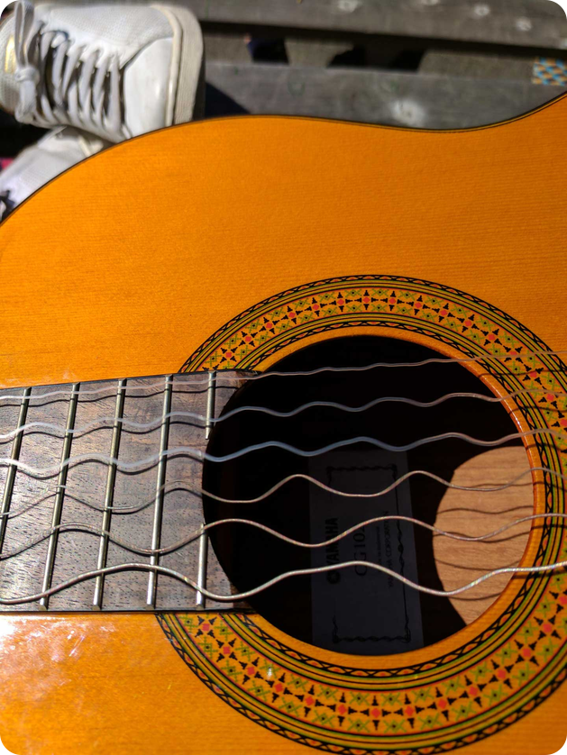
Σύνοψη: Οι βασικές έννοιες
Αναλογίες: Κλάσματα μήκους
χορδής.
Πλάτος: Η ένταση του ήχου.
Συχνότητα: Το ύψος (οξύ ή βαρύ).
Χροιά: Το σχήμα του κύματος.
Συντονισμός: Στάσιμα κύματα.
💡
Το Μυστικό:
Όλα στη μουσική ξεκινούν από τους
αριθμούς και τις σχέσεις μεταξύ τους.
Notes:
Ας κάνουμε μια γρήγορη ανασκόπηση σε όσα μάθαμε σήμερα. (παύση) Είδαμε πώς ο Πυθαγόρας ανακάλυψε ότι οι μουσικές συμφωνίες κρύβουν απλές μαθηματικές αναλογίες. Μάθαμε ότι το πλάτος καθορίζει πόσο δυνατά ακούμε κάτι, ενώ η συχνότητα, δηλαδή το πόσο γρήγορα πάλλεται μια χορδή, καθορίζει το ύψος του ήχου. (δείξτε την εικόνα) Είδαμε επίσης τη χροιά, που είναι η μοναδική υπογραφή κάθε οργάνου, και τον συντονισμό που δημιουργεί τα στάσιμα κύματα. Υπάρχει κάποια από αυτές τις έννοιες που σας δυσκόλεψε; (περιμένετε για ερωτήσεις) Κρατήστε αυτές τις πέντε λέξεις-κλειδιά, γιατί είναι η βάση για να καταλάβουμε όχι μόνο τη μουσική, αλλά και τη φυσική του κόσμου γύρω μας. (παύση) Σας ευχαριστώ για την προσοχή σας!

